Slide 1
Kinematika kmitavého pohybu
Jakub Králik OK.

Slide 2

Základné pojmy
Kinematika -> časť fyzika ktorá skúma a opisuje pohyb pomocou veličín dráhy(s), rýchlosti (v) a zrýchlenia(a)
Kmitavý pohyb -> je určený periodickým pohybom (pravidelné opakovanie stavu telesa okolo rovnovážneho bodu po stálych časových intervaloch)
Perióda -> doba jedného kmitu, je najkratší časový interval po ktorom sa pohybový stav opakuje
Frekvencia(kmitočet) -> je obrátená hodnota periódy, je to počet kmitov za 1s
Rovnovážna poloha -> je poloha pri ktorom výsledná sila F_{v} nulová
Oscilátor -> je zdroj alebo teleso ktoré vykonáva
kmitavý harmonický pohyb
$$FG=−FP$$

Slide 3
r -> polohový vektor, sprievodič, pravouhlý priemet sprievodiča r do smeru osi y je okamžitá výchylka kmitavého pohybu.
Z trojuholníka 0AB platí
A
r
Fáza kmitavého pohybu
y
0
t_{o}
x
B
z

Slide 4
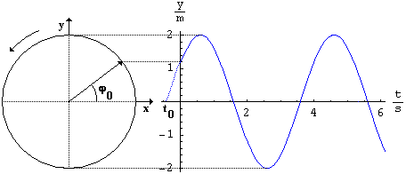
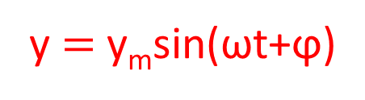
Časový diagram kmitavého pohybu
y -> okamžitá odchýlka v čase t
y_{m} -> maximálna odchýlka(amplitúda)
ω -> uhlová frekvencia
ϕ ->fázový posun
y $=$y_{m}sin(ωt+ϕ)

Slide 5
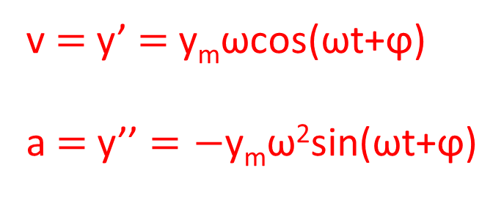
Okamžitá rýchlosť a zrýchlenie
v $=$y’ $=$y_{m}ωcos(ωt+ϕ)
a $=$y’’ $=−$y_{m}ω²sin(ωt+ϕ)
v=0m.s⁻¹
a=MAXm.s⁻²
v=0m.s⁻¹
a=MAXm.s⁻²
v=MAXm.s⁻¹
a=0m.s⁻²
v=MAXm.s⁻¹
a=0m.s⁻²
v=0m.s⁻¹
a=MINm.s⁻²
v=0m.s⁻¹
a=MINm.s⁻²

Slide 6
Ďakujem za pozornosť

